Slide 1

2026维持结构机会
主讲老师
陈灼基
课程日期
2025.09
执业编号
投顾从业：A1120620030004
基金从业编号：P1069558100002
中国·广州

Slide 2
当前的操作思路
1、控盘双突破（智能辅助线、20日、10日、5日均线），走向上的趋势
2、主题猎手战法：结合热点、L2资金等指标

Slide 3
精辟投资格言
当你理解人心，你才理解市场。
你会发现：
大家很兴奋的时候，就是短线顶部附近
大家很绝望的时候，就离短期底部不远
大家都在喊风险的时候，其实风险不大
大家都在喊机会的时候，其实机会较少
行情从来不是 K 线里的秘密，
而是大众情绪的“平均值”。

Slide 4

投资报告查看方法

Slide 5
精辟投资格言
当你理解人心，你才理解市场。
你会发现：
大家很兴奋的时候，就是短线顶部附近
大家很绝望的时候，就离短期底部不远
大家都在喊风险的时候，其实风险不大
大家都在喊机会的时候，其实机会较少
行情从来不是 K 线里的秘密，
而是大众情绪的“平均值”。

Slide 6

精辟投资格言

Slide 7
今日热门消息解读
1、金融：
金融监管总局、中国人民银行、中国证监会、财政部近日联合发布《关于健全金融机构治理的实施意见》，提出22条措施。《实施意见》明确，到2029年，基本形成权责边界清晰、激励约束相容、风险管理严格、运转规范高效的金融机构治理机制，金融体系内在稳定性和抗风险能力明显增强，金融服务高质量发展质效明显提升。
2、核电核能：
国务院常务会议决定核准辽宁庄河一期工程等四个核电项目。核电工程历来是扩大有效投资的重要拉动力，据估算，上述新项目的总投资将超过1700亿元。今年的新建核电项目继续保持常态化审批节奏。此前的2022年至2025年，我国连续四年每年核准10台及以上核电机组。

Slide 8
今日热门消息解读
3、光伏：
市场监管总局在江苏省盐城市对光伏行业开展价格合规指导，贯彻落实党中央、国务院关于深入整治“内卷式”竞争的决策部署，推动光伏企业从“拼价格”向“拼质量”转变，促进光伏行业高质量发展。

Slide 9
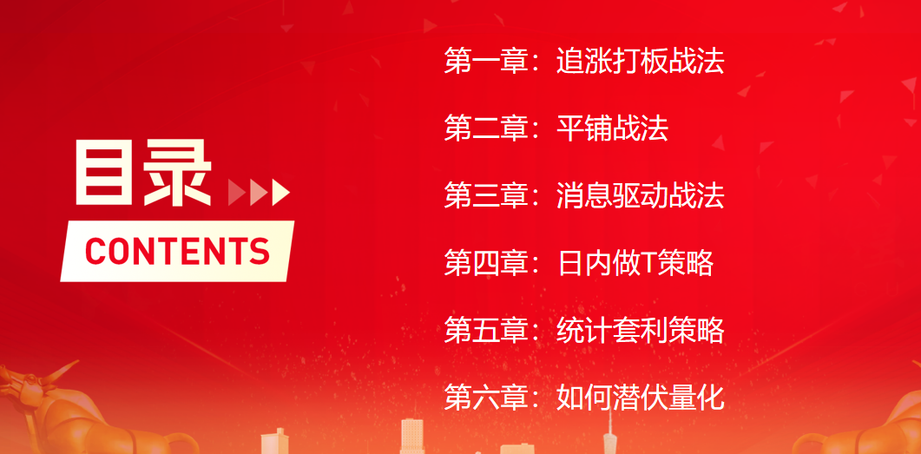
量化六大战法

Slide 10


购买链接与具体提纲
购买网址链接：研究院——经传好课
https://toujiao.n8n8.cn/jz-course/course-detail/376.html

Slide 11

量化届丰碑

Slide 12
操作策略
仓位：五成——七成
策略：两个中线个股，两个短线个股
或者，三个中线、吃波段收益，一个短线
剩余资金灵活做T
持续拉升连板股、极致抱团趋势股、低吸高活跃强势股、
潜伏利好消息政策个股、耐心持有优质个股、平铺首板个股

Slide 13
风口狙击——为投资保驾护航
1、周一最强风口：选择当日涨停板个股最多的板块，当日最强的风口
2、周二主题风口：选择当日主题猎手最强的主题，挖掘最强的两个股票
3、周三资金风口：选择当日行业板块，主力净买额第一名或第二名的板块
4、周四逻辑风口：结合当日或近几日逻辑逐渐发酵的风口，博弈周末发酵
四个不同维度的逻辑，每天筛选出强风口、强个股，为投资保驾护航，助力账户长虹
用户收益案例：以上为特定客户、特定时间区间的历史业绩，个别情况不代表普遍现象，个股历史涨幅不预示其未来表现，过往收益亦不代表未来收益承诺。市场有风险，投资需谨慎！
个股案例涨幅回访：以上为特定条件、特定时间区间下的部分案例展示，不代表普遍现象，个股历史涨幅不预示其未来表现，过往收益亦不代表未来收益承诺。市场有风险，投资需谨慎！

Slide 14
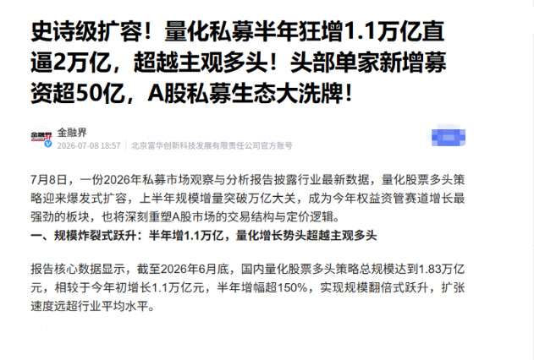
量化资金已成主力军

Slide 15
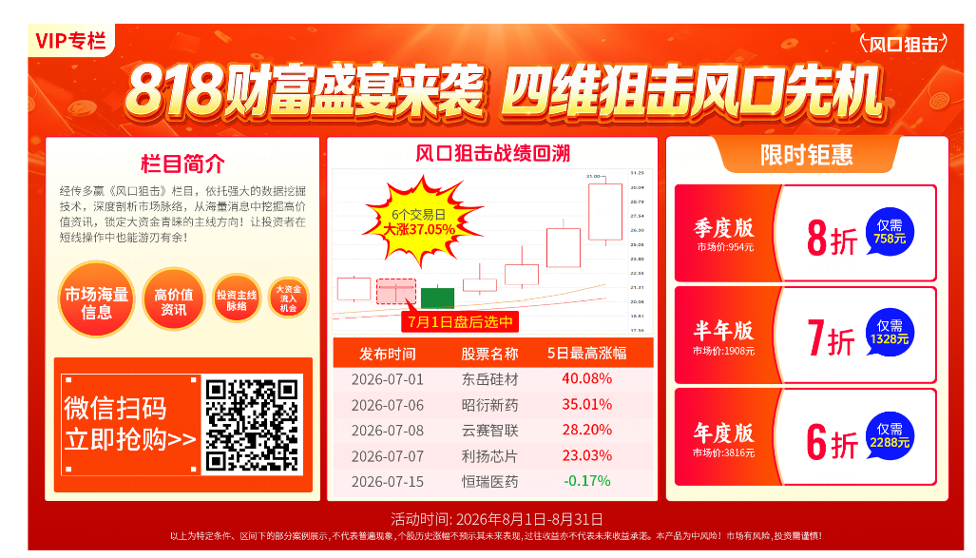
风口狙击——为投资保驾护航

Slide 16
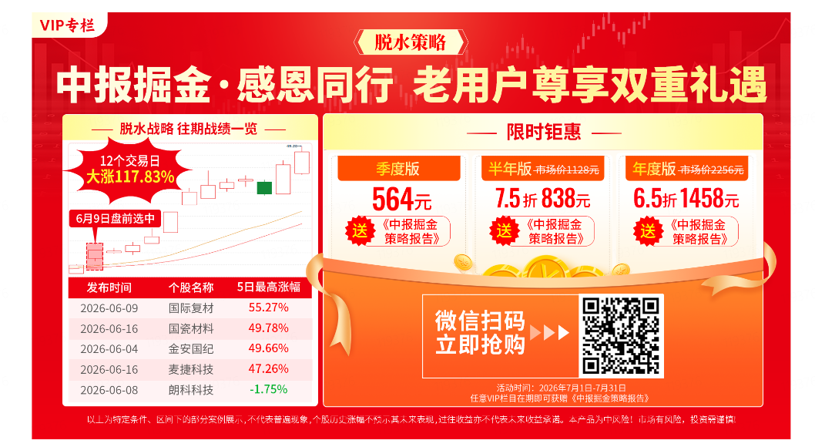
脱水策略

Slide 17

418活动

Slide 18

脱水策略

Slide 19


Slide 20


